Slide 1

MÔN: CHÍNH TẢ

Slide 2

KHỞI ĐỘNG
Kể tên các anh hùng trong thời kì
kháng chiến chống Pháp mà em biết
Notes:
GV đưa ra các từ khó - HS tổ chức thành 2 nhóm chơi, mỗi nhóm 3 HS. Khi có hiệu lệnh, các thành viên trong mỗi đội chơi mau chóng viết từ (mỗi bạn chỉ được viết 1 từ) lên bảng. Đội nào viết nhanh hơn và đúng thì đội đó thắng.

Slide 3

Nghe – viết: Lương Ngọc Quyến

Slide 4
MỤC TIÊU
Nghe - viết đúng, trình bày đúng bài chính tả Lương Ngọc Quyến theo hình thức bài văn xuôi.
Biết cấu tạo vần của các tiếng.
Viết được đoạn văn sáng tạo nêu cảm nghĩ về Lương Ngọc Quyến.

Slide 5

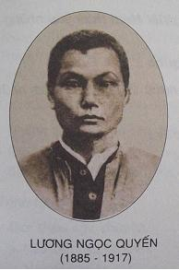
Lương Ngọc Quyến
Lương Ngọc Quyến là con trai nhà yêu nước Lương Văn Can. Nuôi ý chí khôi phục non sông, ông tìm đường sang Trung Quốc mưu tập hợp lực lượng chống thực dân Pháp. Ông bị giặc bắt đưa về nước. Chúng khoét bàn chân ông, luồn dây thép buộc chân vào xích sắt. Ngày 30-8-1917, cuộc khởi nghĩa Thái Nguyên do Đội Cấn lãnh đạo bùng nổ. Lương Ngọc Quyến được giải thoát và tham gia chỉ huy nghĩa quân. Ông hi sinh, nhưng tấm lòng trung với nước của ông còn sáng mãi.
Theo Lương Quân

Slide 6

Trình bày hiểu biết của em
về Lương Ngọc Quyến?

Slide 7
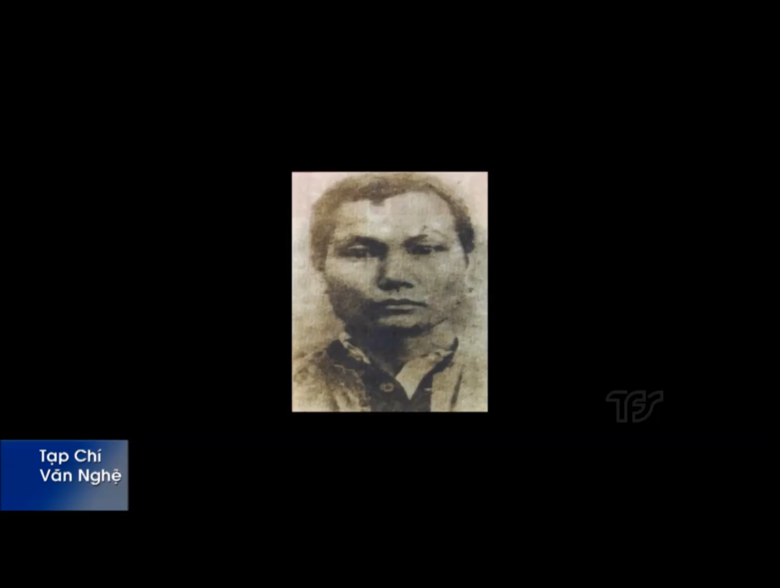

Slide 8
Lương Ngọc Quyến sinh năm 1885, mất năm 1917.
Ông là con trai của nhà yêu nước Lương Văn Can.
Ông tham gia cách mạng và bị giặc bắt giam.
Ngày 30/8/1971, ông được giải thoát và tham gia chỉ huy nghĩa quân ở Thái Nguyên.

Slide 9

Lương Ngọc Quyến
Lương Ngọc Quyến là con trai nhà yêu nước Lương Văn Can. Nuôi ý chí khôi phục non sông, ông tìm đường sang Trung Quốc mưu tập hợp lực lượng chống thực dân Pháp. Ông bị giặc bắt đưa về nước. Chúng khoét bàn chân ông, luồn dây thép buộc chân vào xích sắt. Ngày 30-8-1917, cuộc khởi nghĩa Thái Nguyên do Đội Cấn lãnh đạo bùng nổ. Lương Ngọc Quyến được giải thoát và tham gia chỉ huy nghĩa quân. Ông hi sinh, nhưng tấm lòng trung với nước của ông còn sáng mãi.
Theo Lương Quân
Notes:
Mời HS nêu các từ ngữ khó, dễ lẫn khi viết chính tả, gv viết bảng
Yc hs đọc, viết những từ đó ra nháp
Trong đoạn văn trên, em cần viết hoa những chữ nào ?

Slide 10
Bài 2: Ghi lại phần vần của những tiếng in đậm trong các câu sau:
Tiếng | Vần
Trạng | ang
nguyên, Nguyễn | uyên
Hiền | iên
khoa | oa
thi | i
a/ Trạng nguyên trẻ nhất của nước ta là ông Nguyễn Hiền, đỗ đầu khoa thi năm 1247, lúc vừa 13 tuổi.
Tiếng | Vần
làng | ang
Mộ | Ô
Trạch | ach
huyện | uyên
Bình | inh
Giang | ang
b/ Làng có nhiều tiến sĩ nhất nước là làng Mộ Trạch, xã Tân Hồng, huyện Bình Giang, tỉnh Hải Dương: 36 tiến sĩ.
Notes:
Mời hs nối tiếp nêu tiếng và vần tương ứng
10

Slide 11
Nêu mô hình cấu tạo tiếng?
Cấu tạo tiếng bao gồm:
âm đầu- vần- dấu thanh
Trình bày cấu tạo của âm vần?
Cấu tạo vần gồm:
âm đệm- âm chính- âm cuối
Notes:
Tiếng nào cũng có vần và thanh, có tiếng k có phụ âm đầu (ăn, uống)

Slide 12
Bài 3: Chép vần của từng tiếng vừa tìm được vào mô hình cấu tạo vần dưới đây:
Tiếng | Vần
 | Âm đệm | Âm chính | Âm cuối
Nguyễn | u | yê | n

Slide 13
Tiếng | Vần
 | Âm đệm | Âm chính | Âm cuối
nguyên | u | yê | n
trạng |  | a | ng
Nguyễn | u | yê | n
Hiền |  | iê | n
khoa | o | a
thi |  | i
làng |  | a | ng
Mộ |  | ô
Trạch |  | a | ch
huyện | u | yê | n
Bình |  | i | nh
Giang |  | a | ng
Notes:
Yc hs nhận xét phần vần của các tiếng trên (Đều có âm chính)
1 số vần không có âm đệm hoặc âm cuối.
13

Slide 14
Phần vần của tất cả các tiếng đều có âm chính. Ngoài âm chính một số vần còn có âm cuối và âm đệm.

Slide 15
VẬN DỤNG
☺ Em hãy lấy ví dụ một số tiếng chỉ có âm chính và dấu thanh; tiếng có đủ âm đệm, âm chính, âm cuối?
☺ Với những hiểu biết của mình, em hãy viết đoạn văn sáng tạo (1-3 câu) nêu cảm nghĩ về Lương Ngọc Quyến?
☺ Chuẩn bị bài sau: Nhớ - viết: Thư gửi các học sinh

